Slide 1

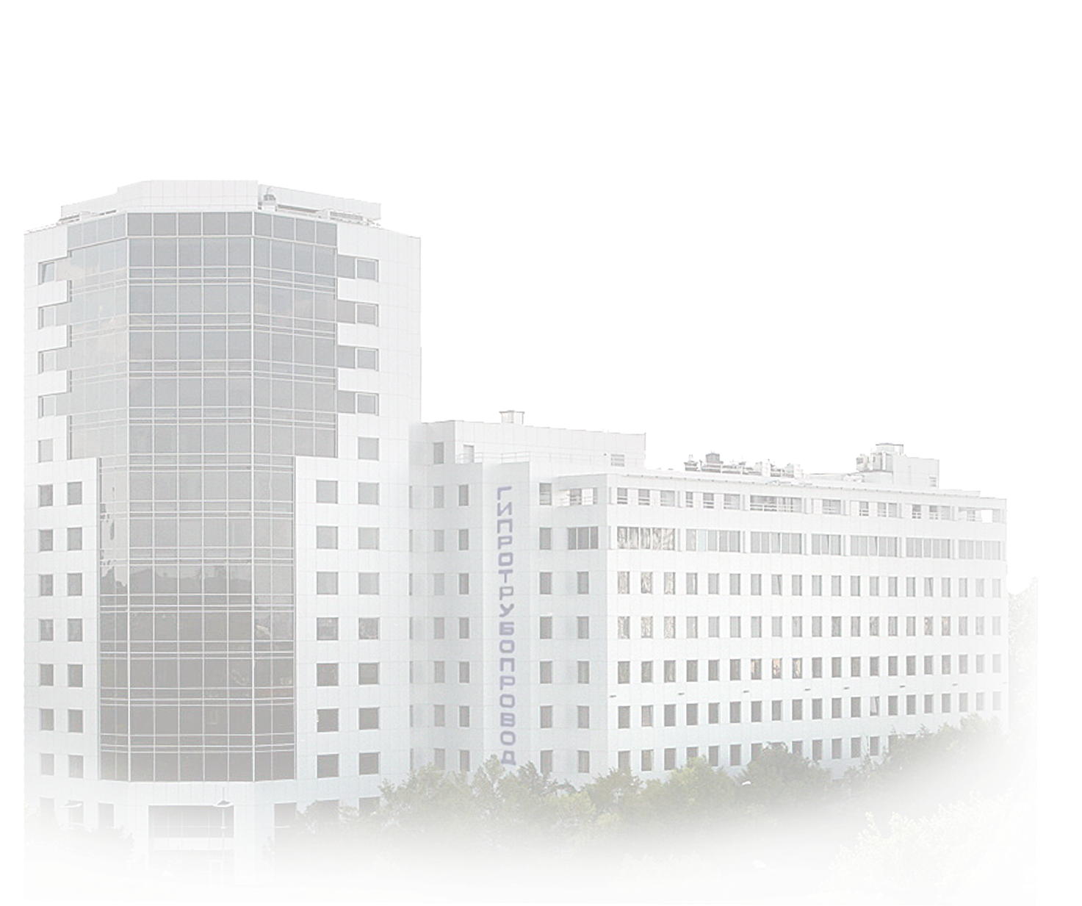
Особенности снятия замечаний Главгосэкспертизы в 2017-2018 году и необходимые квалификации исполнителей отчетов по инженерно-экологическим изысканиям
Докладчик: Вышивкин Алексей Андреевич, начальник Отдела экологических изысканий филиала «Москвагипротрубопровод»
2018 год

Slide 2

Требования к формулировкам ответов уполномоченных органов

Slide 3
Требования к картографическому оформлению ответов
На карте отсутствует подтверждение нанесения точки скотомогильника силами уполномоченного органа

Slide 4
Сведения, не требовавшиеся ранее 2017 года
Лесопарковые зеленые пояса (ст. 62.1 Лесного кодекса РФ);
Особо ценные продуктивные сельскохозяйственные угодья (со ст. 79 Земельного кодекса РФ);
Зоны санитарной охраны районов морского водопользования (СанПиН 2.1.5.2582-10);
Приаэродромные территории (ст.47 Воздушного кодекса РФ).

Slide 5
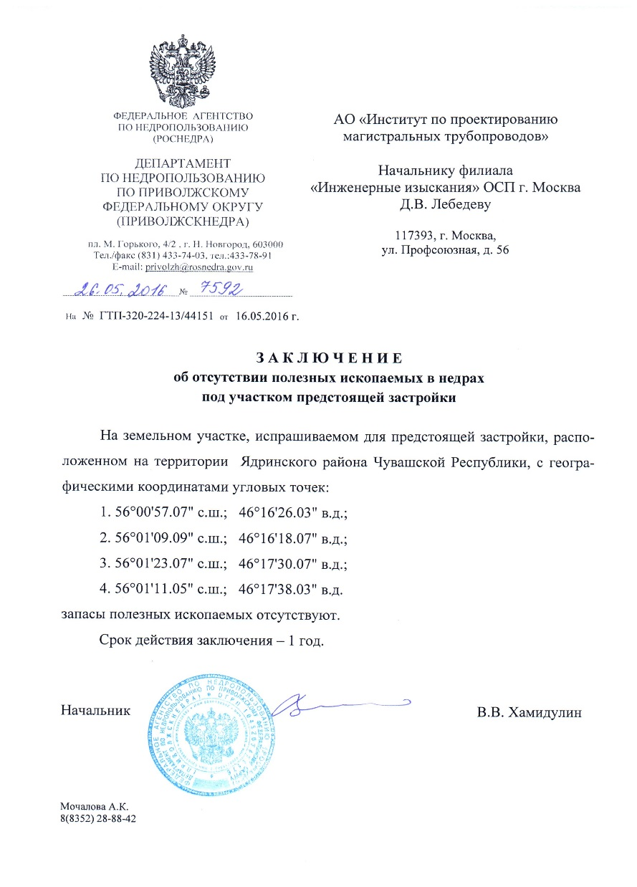
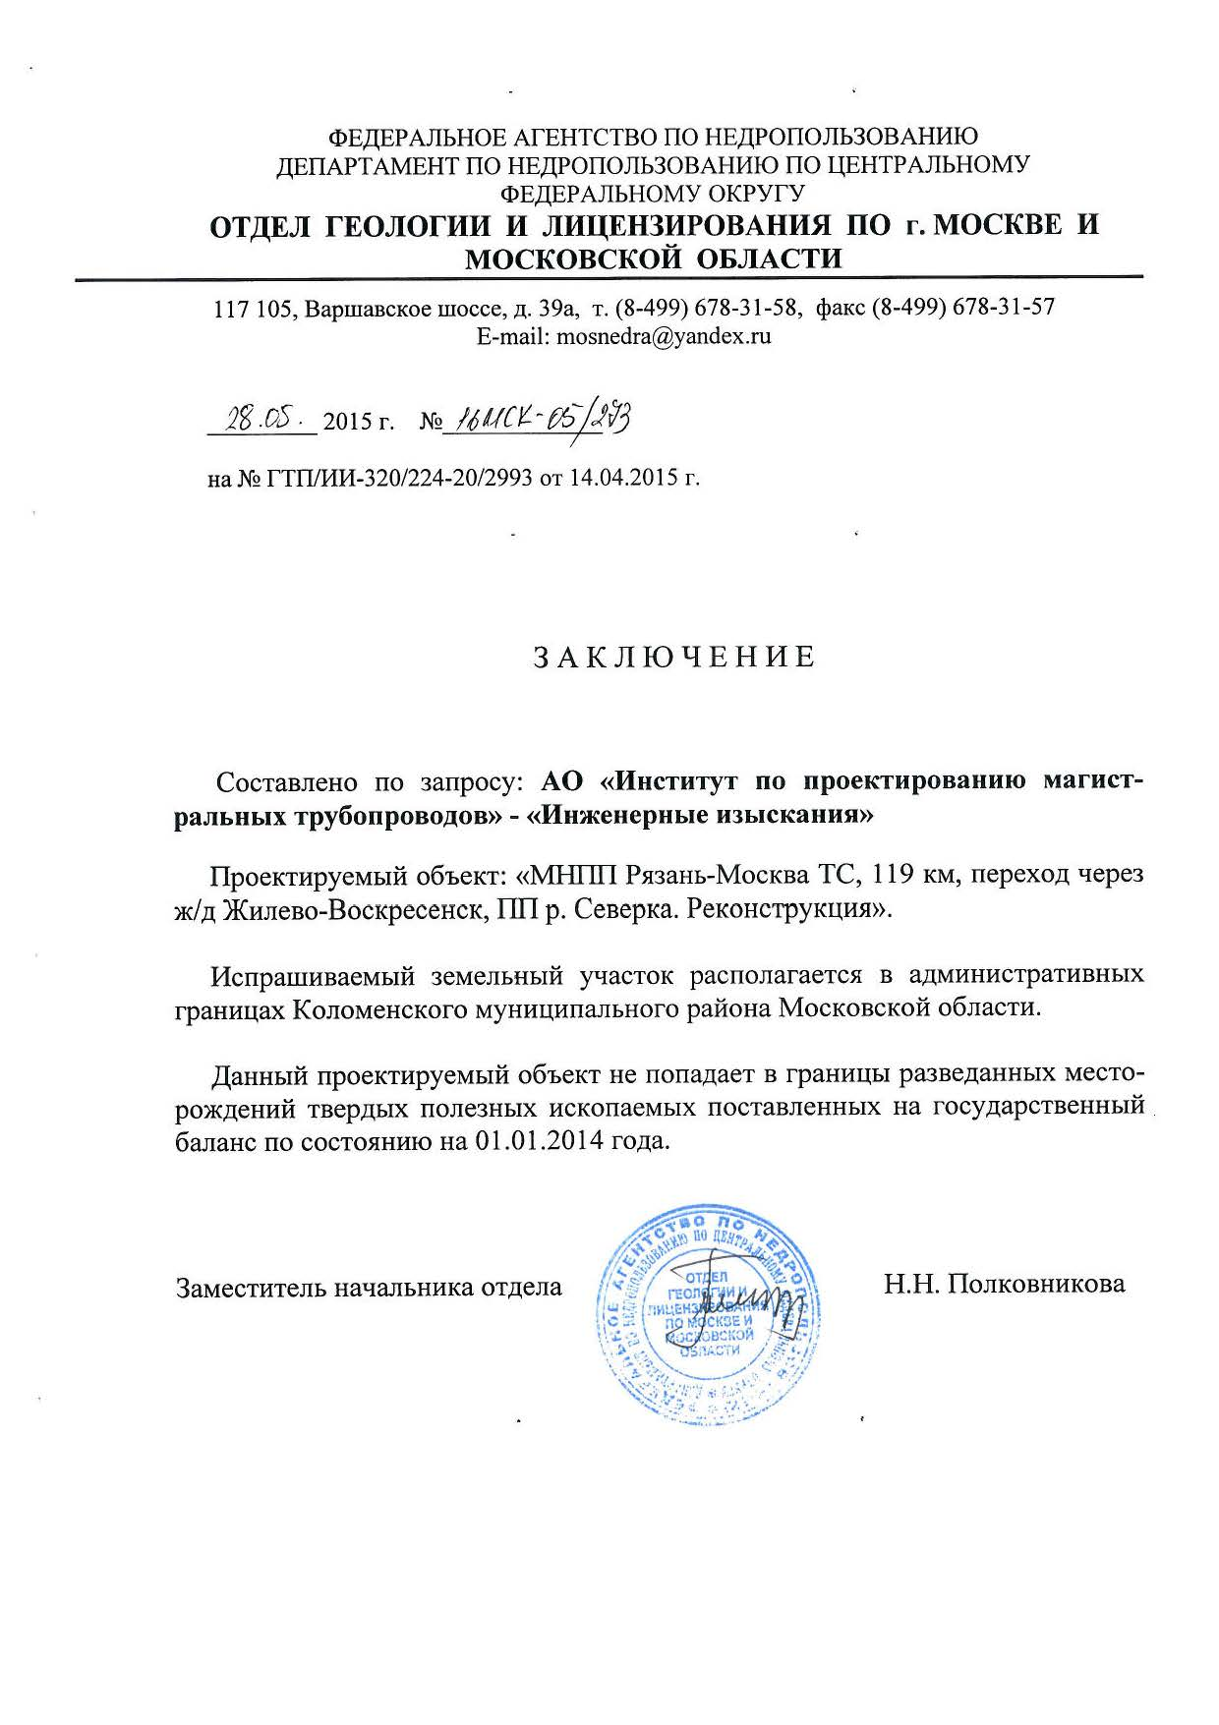

Slide 6
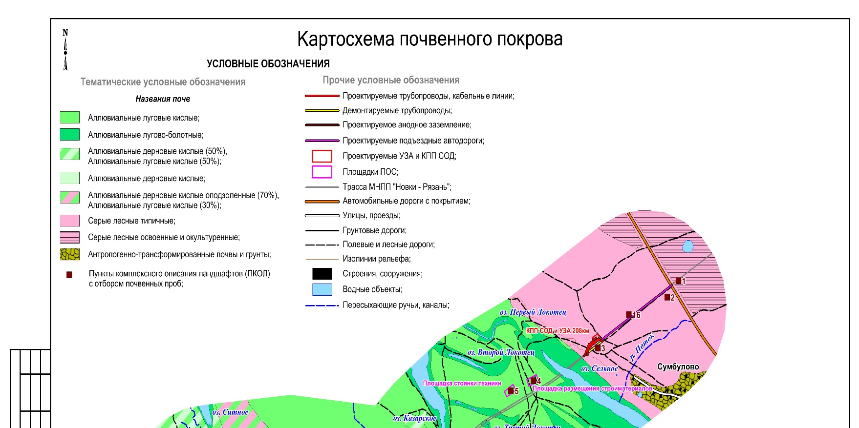

Slide 7
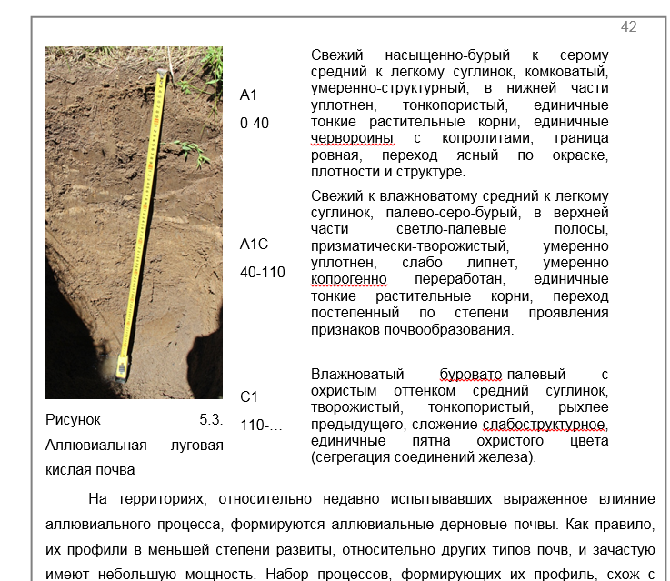

Slide 8
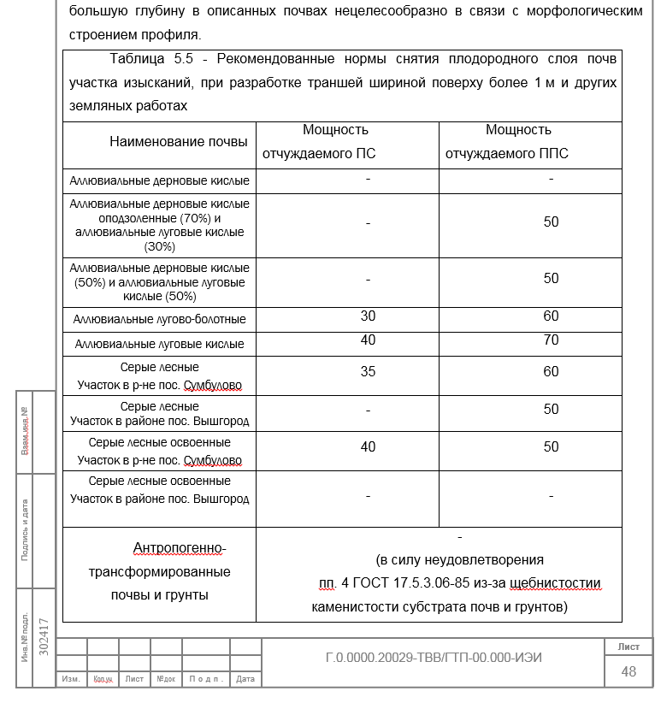

Slide 9
Требования к качеству плодородного и потенциально-плодородного горизонтов
Показатель | Плодородный слой почвы |  | Потенциально-плодородный слой почвы
 | Степная, лесостепная | южнотаежно-лесная, сухостепная, полупустынная, субтропической, в северной части лесостепной зоны для серых лесных почв | Лесостепная, степная | Лесная, полупустынная | Сухостепная, пустынная
Содержание гумуса | >2 | >1 | 1-2 | <1 | 0,5-1
pH водный | 5,5-8,2
Гранулометрический состав (сумма фракций менее 0,01 мм) | 10-75%
pH солевой вытяжки (дополнительный параметр для дерново-подзолистых почв) | >4,5

Slide 10
Обоснование отсутствия необходимости снятия почв по физическим факторам
Согласно п. 2.6 ГОСТ 17.5.3.05-84 Плодородный слой почвы не должен содержать радиоактивные элементы, тяжелые металлы, остаточные количества пестицидов и другие токсичные соединения в концентрациях, превышающих предельно допустимые уровни, установленные для почв, не должен быть опасным в эпидемиологическом отношении и не должен быть загрязнен и засорен отходами производства, твердыми предметами, камнями, щебнем, галькой, строительным мусором.

Slide 11
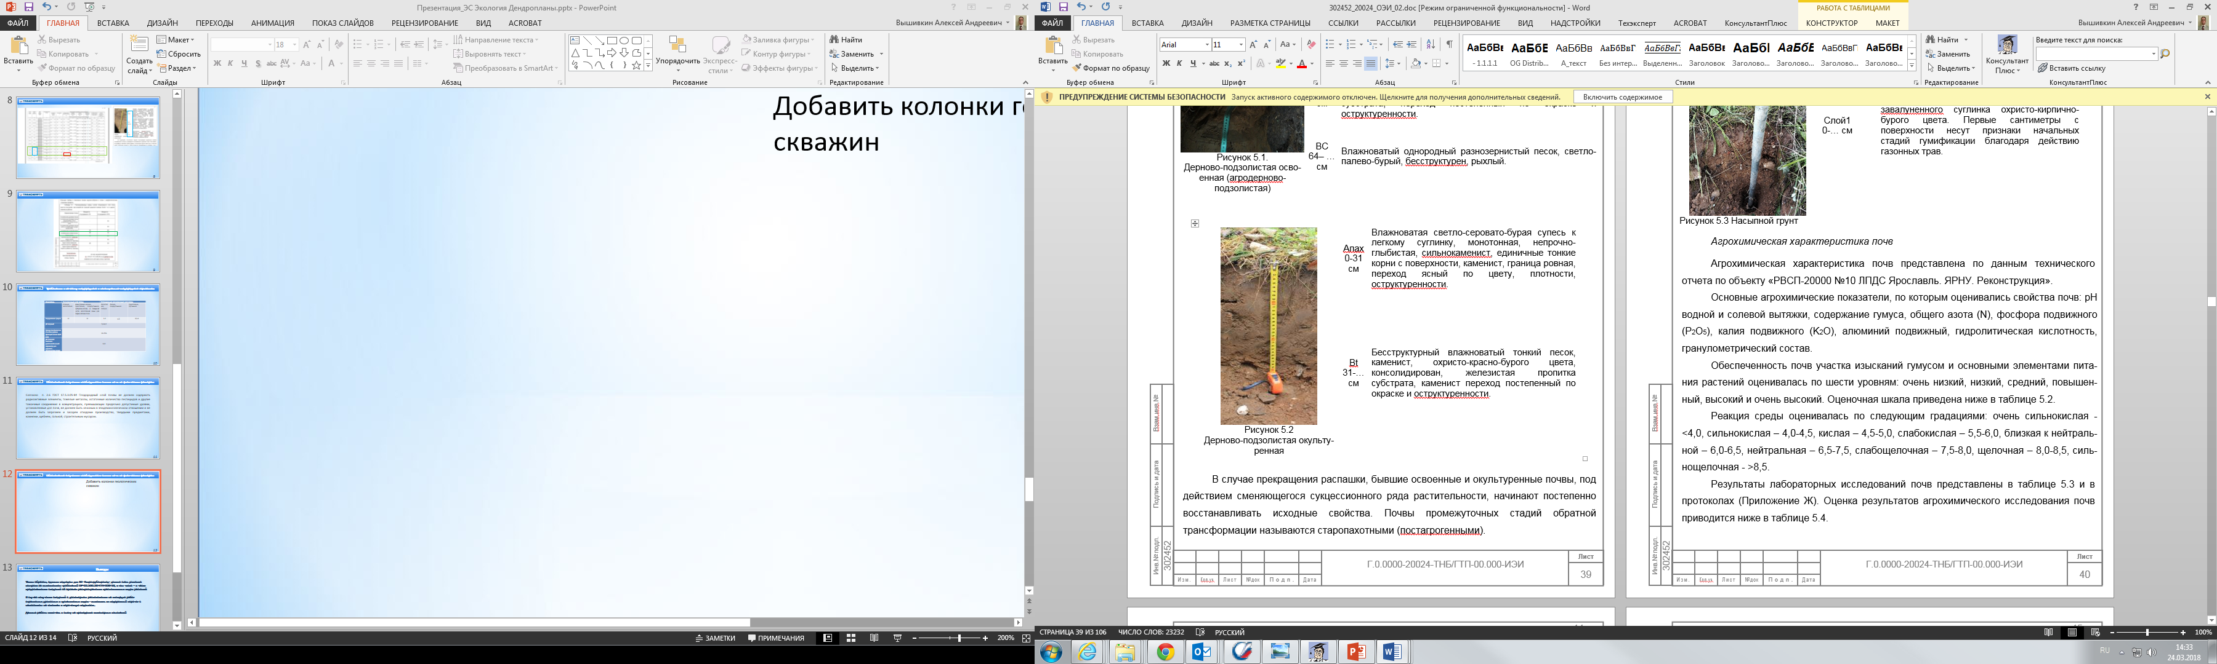
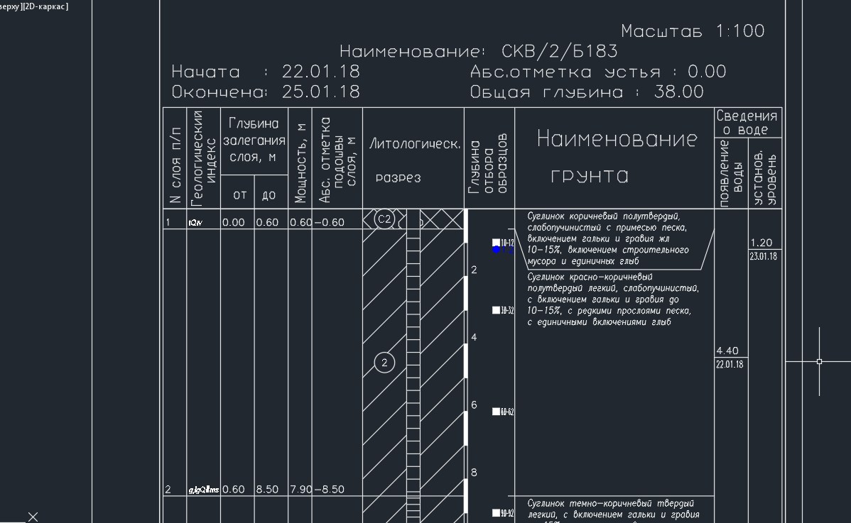
Обоснование отсутствия необходимости снятия почв по физическим факторам

Slide 12
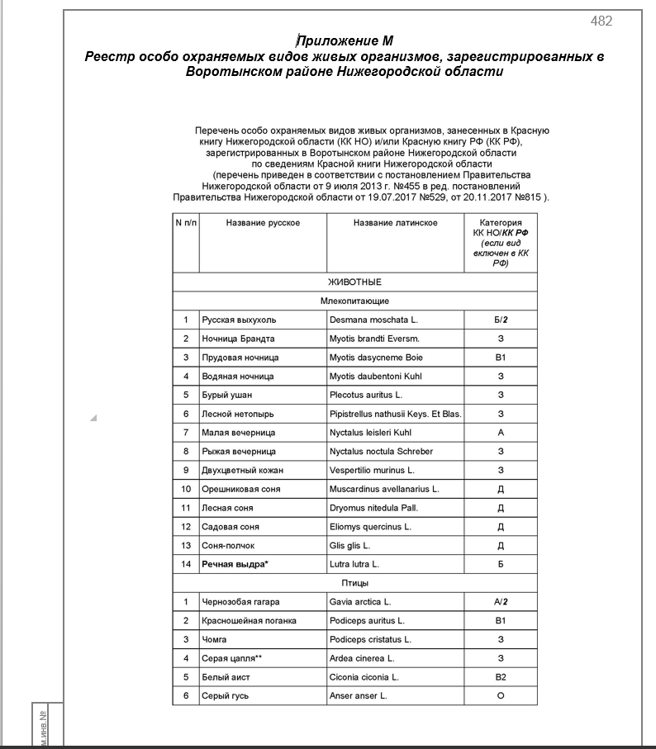
Требуется представление однозначного вывода о наличии/отсутствии на участке изысканий охраняемых видов растений и животных. Не принимаются фразы «В ходе выполнения работ охраняемые виды встречены не были»

Slide 13
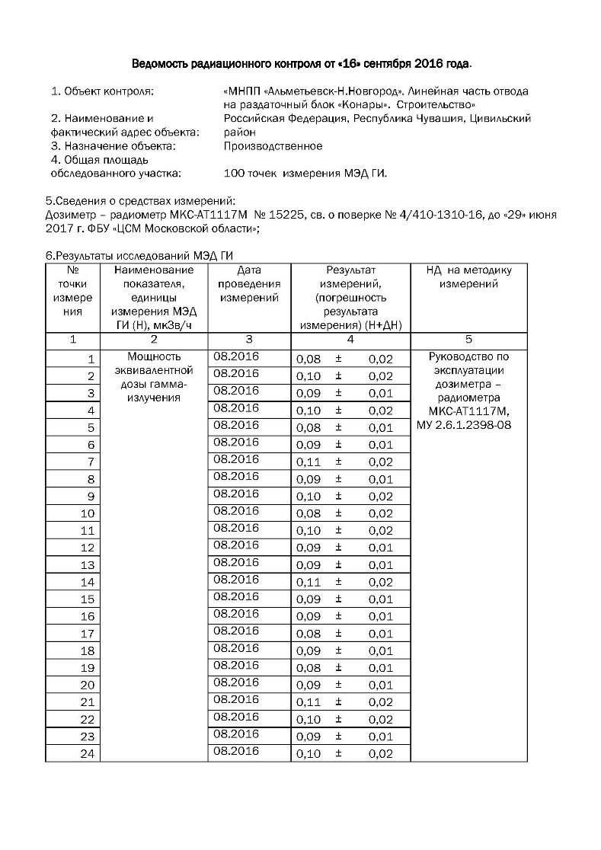
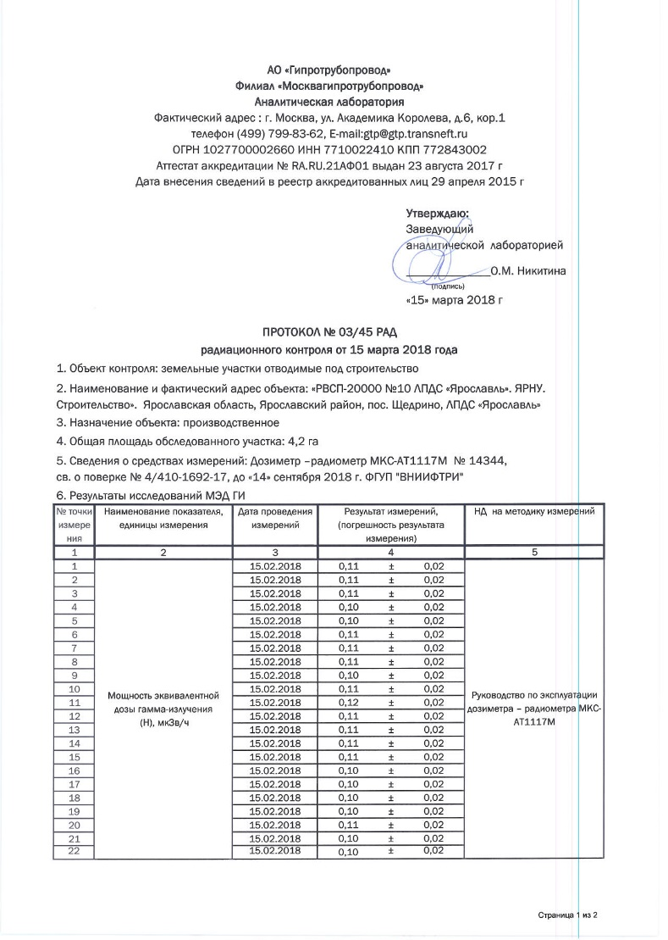
Требования к протоколам радиологических исследований

Slide 14


Акционерное общество
«Институт по проектированию магистральных трубопроводов»
АО «ГИПРОТРУБОПРОВОД»
Россия, 119334, Москва, ул. Вавилова, д.24, корп.1
(495)950-86-50
www.giprotruboprovod.transneft.ru
gtp@gtp.transneft.ru

